Slide 1

ورشـــــة عمــــل
الاستحواذ المنافس
الكتاب التاسع «الاندماج والاستحواذ»
من اللائحة التنفيذية للقانون رقم 7 لسنة 2010 وتعديلاتهما
إدارة الاندماج والاستحواذ
11/10/2016

Slide 2

قائمة البنود التي سيتم عرضها
بورشة العمل:
تعريف عرض الاستحواذ المنافس.
أحكام و إجراءات تنفيذ عمليات الاستحواذ المنافس.
تعديل مستند العرض الأصلي والمنافس.
قرار الجمعية العامة العادية للشركة محل العرض بالمفاضلة بين عروض الاستحواذ.
الجدول الزمني لعملية الاستحواذ المنافس.

Slide 3
أولاً:
تعريف عرض
الاستحواذ المنافس

Slide 4
عرض الاستحواذ المنافس:
هو عرض استحواذ اختياري مقدم من مقدم عرض الاستحواذ المنافس والذي يتضمن إضافة جوهرية أو تعديلاً أساسياً في شروط عرض الاستحواذ الأصلي، وأن يُبين مقدم عرض الاستحواذ المنافس أغراضه من تقديم العرض، والذي يقدم قبل خمسة أيام عمل من انتهاء فترة التجميع لعرض الاستحواذ الأصلي.
ويُقدم بغرض التنافس مع عرض الاستحواذ الأصلي.

Slide 5
ثانياً:
أحكام و إجراءات تنفيذ عمليات الاستحواذ المنافس

Slide 6
يلتزم جميع الأشخاص باتباع إجراءات تنفيذ عمليات
الاستحواذ المنافس المذكورة في الملحق رقم (4)
من الكتاب التاسع (الاندماج والاستحواذ) كالآتي:
يقوم مقدم عرض
الاستحواذ المنافس بتقديم طلب للهيئة مرفقاً به مستند عرض الاستحواذ المنافس والتعهد بالمضي قدماً في العرض واستشارة مستشار الاستثمار المستقل (إذا كان مقدم عرض الاستحواذ المنافس شركة
مدرجة). *
يتم
الإفصاح عن عرض الاستحواذ المنافس في البورصة
*
يلتزم مقدم العرض المنافس بدفع الرسوم المقررة لعملية الاستحواذ بعد الإفصاح مباشرة
*
يشمل الإفصاح:
اسم مقدم العرض المنافس والشركة محل العرض.
الإضافة الجوهرية أو التعديل الأساسي في شروط عرض الاستحواذ الأصلي.
رسوم الاستحواذ طبقاً للبند رقم (38) من القرار رقم (9) لسنة 2016 بشأن إصدار جدول الرسوم
استشارة مستشار الاستثمار تعد وفقاً لأحكام المادة
(3-1-5)، وعلى مقدم عرض الاستحواذ المنافس تعيين مدير لعملية الاستحواذ

Slide 7
إجراءات تنفيذ عمليات الاستحواذ المنافس:
وقف إجراءات عرض الاستحواذ الأصلي لمدة عشرة أيام عمل تبت الهيئة خلالها في عرض الاستحواذ المنافس
يستمر وقف إجراءات عرض الاستحواذ الأصلي لحين إصدار الجمعية العامة العادية للشركة محل العرض قرارها باختيار أحد العروض، ويتوجب على مدير عملية الاستحواذ الأصلي الإفراج عن الأسهم التي تم تجميعها قبل وقف إجراءات عرض الاستحواذ
يرسل مقدم
عرض الاستحواذ المنافس نسخة من مستند العرض إلى الشركة محل العرض
في حالة قبول
الهيئة لمستند عرض الاستحواذ المنافس
تستأنف إجراءات عرض الاستحواذ الأصلي وفقاً للجدول الزمني الأصلي، وبعد استبعاد فترة الوقف
الإفصاح عن موافقة الهيئة على مستند العرض في البورصة والإعلان وفق آلية الإعلان المذكورة في المادة (3-3-9)
في حالة رفض الهيئة لمستند عرض الاستحواذ المنافس

Slide 8
إجراءات تنفيذ عمليات الاستحواذ المنافس:
يجب أن تكون المستندات المتاحة للاطلاع متوفرة من تاريخ نشر مستند عرض الاستحواذ الأصلي وحتى نهاية فترة عرض الاستحواذ المنافس
يرفع مجلس
إدارة الشركة محل العرض توصيته بشأن العروض المقدمة وفقاً لأحكام المادة (3-3-10) من الكتاب التاسع خلال سبعة أيام عمل على الأكثر من تاريخ نشر المستند
تقوم الشركة
محل العرض بدعوة الجمعية العامة للمساهمين للانعقاد بصفة عادية لاتخاذ
قرار بشأن عروض الاستحواذ
وذلك وفقاً لأحكام المادة (3-3-11) "المستندات المتاحة للاطلاع"
تصدر التوصية مصحوبة برأي مستشار الاستثمار وتحمل مقارنة للعروض المقدمة والتوصيات
لا يعد أي من العروض المُقدمة مقبولاً إلا
بعد صدور قرار
الجمعية العامة العادية بالموافقة عليه، مع الأخذ بعين الاعتبار أحكام المادة (3-9-10)

Slide 9
إجراءات تنفيذ عمليات الاستحواذ
المنافس:
فتح باب تجميع الأسهم بعد صدور قرار الجمعية العامة العادية للشركة محل العرض
تجميع الأسهم
تنفيذ عملية الاستحواذ
موافقة الهيئة على تنفيذ عملية الاستحواذ
الالتزام بآلية الإعلان المذكورة في المادة (3-3-9)
خلال فترة لا تقل عن ثلاثين يوماً من تاريخ الإعلان عن بدء فترة التجميع
من خلال «محضر بيع أسهم» لدى البورصة
*

Slide 10
الإضافة الجوهرية أو التعديل الأساسي
على مقدم عرض الاستحواذ المنافس الأخذ بعين الاعتبار أحكام المادة (3-9-2) من الفصل الثالث للكتاب التاسع (الاندماج والاستحواذ) والتي تنص على ما يلي:
"يجوز تقديم عرض الاستحواذ المنافس في حال تضمنه لإضافة جوهرية أو تعديل أساسي في شروط عرض الاستحواذ الأصلي، وأن يُبين مقدم عرض الاستحواذ المنافس أغراضه من تقديم العرض."

Slide 11
التقدم بعرض استحواذ منافس
طبقاً لأحكام المادة (3-9-3)
"يجوز لمقدم عرض الاستحواذ المنافس التقدم بعرضه بعد نشر مستند العرض الأصلي وقبل خمسة أيام عمل من انتهاء فترة التجميع لعرض الاستحواذ الأصلي، ويترتب على تقديم مستند عرض الاستحواذ المنافس وقف إجراءات عرض الاستحواذ الأصلي لمدة عشرة أيام عمل، تبت الهيئة خلالها في عرض الاستحواذ المنافس، وفي حالة قبول الهيئة لمستند عرض الاستحواذ المنافس يستمر وقف إجراءات عرض الاستحواذ الأصلي لحين إصدار الجمعية العامة العادية للشركة محل العرض قرارها باختيار أحد العروض، وذلك مع مراعاة المدد المنصوص عليها في المادة (3- 9- 10) من هذا الكتاب. ويتوجب - في هذه الحالة - على مدير عملية عرض الاستحواذ الأصلي الإفراج عن الأسهم التي تم تجميعها قبل وقف إجراءات عرض الاستحواذ.
وفي حالة رفض الهيئة لمستند عرض الاستحواذ المنافس، تستأنف إجراءات عرض الاستحواذ الأصلي وفقاً للجدول الزمني الأصلي بعد استبعاد فترة الوقف."

Slide 12
الإفصاح عن عرض الاستحواذ
المنافس
جاءت المادة (3-9-4) من الفصل الثالث (الاستحواذ) للكتاب التاسع (الاندماج والاستحواذ) بالتطرق إلى أحكام الإفصاح عن عرض الاستحواذ المنافس على النحو التالي:
"على مقدم عرض الاستحواذ المنافس الالتزام بأحكام الإفصاح عند تقديم مستند عرض الاستحواذ المنافس وفقا للمادة (3- 2- 1) من هذا الكتاب، مع مراعاة الالتزام بآلية الإعلان المذكورة في المادة (3- 3- 9) من هذا الكتاب ."

Slide 13
رسوم عرض الاستحواذ المنافس
استنادا لأحكام المادة (3-9-5) من الفصل الثالث (الاستحواذ) للكتاب التاسع (الاندماج والاستحواذ)، يجب على مقدم عرض الاستحواذ المنافس دفع رسوم دراسة مستند عرض الاستحواذ المنافس إلى الهيئة بعد الإفصاح مباشرةً.
علماً أن رسوم "التقديم لعمليات الاستحواذ" وردت في البند رقم (38) من القرار رقم (9) لسنة 2016 بشأن إصدار جدول الرسوم كالآتي: *
موعد الاسـتـحـقــــــاق | مـقـدار الـرســم (بالدينار الكويتي) | الخدمة | م
عند تسليم مستند عرض الاستحواذ إلى الهيئة | عشرة آلاف دينار | التقديم لعمليات الاستحواذ | 38
بعد تجميع الأسهم من قبل مدير عملية الاستحواذ وعند التقدم بطلب الموافقة على تنفيذ العملية | واحد من الألف من إجمالي قيمة العملية وبما لا يزيد عن مائتان وخمسون ألف دينار*

Slide 14
التزامات مقدم عرض الاستحواذ المنافس
هذا وتجدر الإشارة إلى أحكام المادة (3-9-12) والتي تطرقت إلى التزامات مقدم عرض الاستحواذ المنافس كالآتي:
"فيما عدا الأحكام الواردة في المادة (3- 9) من هذا الكتاب، يلتزم مقدم عرض الاستحواذ المنافس بذات الالتزامات التي تقع على مقدم العرض الأصلي."

Slide 15
التزامات الشركة محل العرض
على الشركة محل العرض الالتزام بأحكام المادة (3-9-6) من الفصل الثالث للكتاب التاسع والتي تنص على ما يلي:
"يجب على أعضاء مجلس إدارة الشركة محل العرض التعامل بحيادية بشأن عرض الاستحواذ الأصلي وعرض الاستحواذ المنافس. كما يلتزم مجلس إدارة الشركة محل العرض بإتاحة المعلومات ذاتها لكل من مقدم عرض الاستحواذ الأصلي ومقدم عرض الاستحواذ المنافس."

Slide 16
ثالثاً:
تعديل مستند العرض

Slide 17
تعديل مستند عرض الاستحواذ الأصلي
تم تنظيم إجراءات تعديل مستند عرض الاستحواذ الأصلي على النحو المبين في أحكام المادة (3-9-7) من الكتاب التاسع كالآتي:
"يجوز لمقدم عرض الاستحواذ الأصلي – بعد تقديم عرض الاستحواذ المنافس وقبل عقد الجمعية العامة العادية للشركة محل العرض المنعقدة لاختيار أحد العروض – التقدم للهيئة بطلب تعديل مستند العرض، وذلك في حال الرغبة بتعديل شرط من شروط عملية الاستحواذ، بشرط أن يكون التعديل جوهريا ولصالح المساهمين. "

Slide 18
إجراءات تعديل مستند عرض الاستحواذ الأصلي
يقوم مقدم عرض الاستحواذ الأصلي بتقديم طلب مسبب للهيئة لتعديل عرضه، على أن يكون مستند العرض المعدل مرفقاً بالطلب.
إيقاف إجراءات عرض الاستحواذ الأصلي وعرض الاستحواذ المنافس لمدة عشرة أيام عمل
تصدر الهيئة موافقتها على مستند العرض المعدل خلال هذه المدة.
في حالة رفض الهيئة تعديل مستند العرض
في حال موافقة الهيئة على مستند عرض الاستحواذ الأصلي المعدل
يقوم مقدم عرض الاستحواذ الأصلي بالإعلان وفق الآلية المذكورة في المادة
(3-3-9)
تستكمل إجراءات تنفيذ عرض الاستحواذ المنافس المنصوص عليها في البند (5) وما يليه من بنود من الملحق رقم (4) من هذا الكتاب.
على مقدم العرض استكمال إجراءات تنفيذ عملية الاستحواذ وفقاً لمستند العرض الأصلي، وذلك اعتباراً من اليوم التالي لإعلان الهيئة رفضها لمستند العرض المعدل.

Slide 19
تعديل مستند عرض الاستحواذ المنافس
نصت المادة (3-9-8) من الفصل الثالث (الاستحواذ) للكتاب التاسع (الاندماج والاستحواذ) على الآتي:
"يجوز لمقدم عرض الاستحواذ المنافس تعديل عرضه بعد تعديل عرض الاستحواذ الأصلي وفقاً للمادة (7-9-3) من هذا الكتاب، على أن تنطبق عليه ذات الأحكام والإجراءات المتبعة بشأن تعديل عرض الاستحواذ الأصلي."

Slide 20
تعديل مستند عرض الاستحواذ المنافس
وفي جميع الأحوال، لا يجوز لمقدم عرض الاستحواذ الأصلي أو مقدم عرض الاستحواذ المنافس أن يعدل مستند العرض إلا لمرة واحدة وذلك وفقاً لأحكام المادة (3-9-9) للفصل الثالث من الكتاب التاسع (الاندماج والاستحواذ).

Slide 21
رابعاً:
قرار الجمعية العامة العادية للشركة محل العرض بالمفاضلة بين عروض الاستحواذ

Slide 22
قرار الجمعية العامة العادية للشركة
محل العرض طبقاً لأحكام المادة (3-9-10)
في حال عدم صدور قرار الجمعية العامة العادية للشركة محل العرض باختيار أحد العروض المنافسة وتجاوز فترة سريان عرض الاستحواذ المحتسبة منذ نشر مستند عرض الاستحواذ الأصلي مئة وثمانين يوماً، تقوم البورصة بعقد جلسة مزايدة خلال العشرة أيام عمل التالية بين مقدمي العروض ويرسى المزاد على أعلى سعر نقدي بينهم، على أن يكون أعلى أسعار عروض الاستحواذ المقدمة هو سعر الأساس للمزاد.
وتُلغى جميع عروض الاستحواذ في حال تضمنت أحد عروض الاستحواذ الأصلي أو الاستحواذ المنافس على عرض استحواذ غير نقدي.

Slide 23
خامساً:
الجدول الزمني لعملية
الاستحواذ المنافس

Slide 24

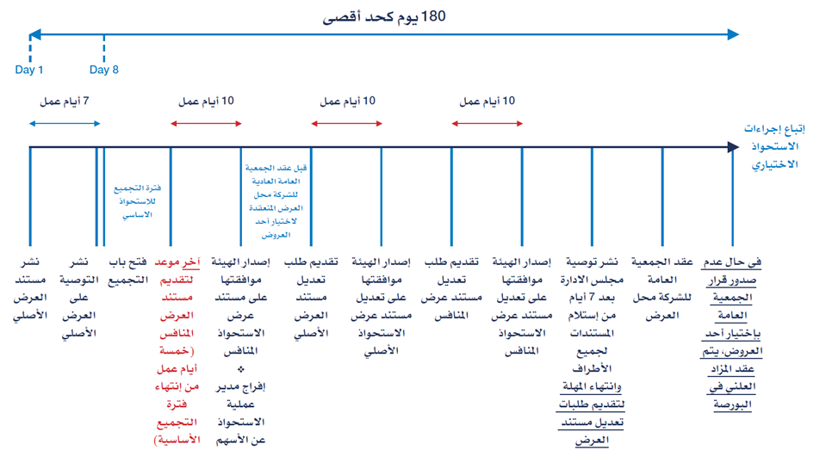

Slide 25
شــكــراً

Slide 26


